Slide 1

Aula 9 Programação Linear Inteira
Curso: Ciência de Dados e Inteligência Artificial
Otimização e Simulação
Prof. Dr. Rooney R. A. Coelho

Slide 2
Roteiro
Programação Linear Inteira
O Problema relaxado
Equação de corte
Algoritmo Branch-and-Bound
Exemplos
O problema da Mochila 0-1

Slide 3
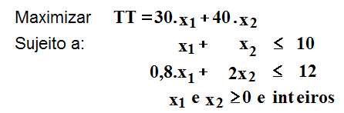
Programação Linear Inteira

Slide 4
Pontos viáveis para a solução inteira
Notes:
Pesquisar todas as soluções candidatas

Slide 5
Programação Inteira
São problemas de programação matemática em que a função-objetivo, bem como as restrições, são lineares, porém uma ou mais variáveis de decisão podem apenas assumir valores inteiros.
Notes:
Observação: Falta slide com o conteúdo da aula.

Slide 6
Programação Inteira
Esse problema pode apresentar dois tipos básicos:
Programação Inteira Total - onde todas as variáveis de decisão são do tipo inteiro.
Programação Inteira Mista - onde apenas uma parte das variáveis são do tipo inteiro, enquanto outras são do tipo real
Notes:
Observação: Falta slide com o conteúdo da aula.

Slide 7
Programação Inteira
A primeira ideia que pode vir à mente é resolver o problema como se fosse um problema de programação linear e arredondar os valores ótimos encontrados para cada uma das variáveis de decisão inteiras.
Para problemas de grande porte, isto geralmente gerará uma solução aceitável (próxima do ótimo real) sem a violação de nenhuma das restrições.
Para problemas menores, esse tipo de procedimento poderá nos levar a soluções inviáveis ou não ótimas.

Slide 8
Métodos para solução
Equações de corte
Começam com uma solução contínua do modelo da programação linear, sem considerar as restrições de inteireza
Sucessivamente, são adicionadas equações que reduzem a região viável e criam as condições necessárias para que a solução inteira seja obtida

Slide 9
Métodos para solução
Enumeração e busca
Baseiam-se no princípio de que podemos enumerar as possíveis soluções inteiras.
Utilizam testes que permitem analisar as combinações de variáveis mais promissoras.
São os métodos mais apropriados para a solução de problemas onde as variáveis são binárias (0 ou 1).
O método mais importante desta categoria é a técnica “branch-and-bound” (literal: partir e limitar).

Slide 10
Problema Relaxado
A todo problema de programação inteira está associado um problema com a mesma função-objetivo e as mesmas restrições, com exceção da condição de variáveis inteiras.
A esse problema se dá o nome de Problema Relaxado

Slide 11
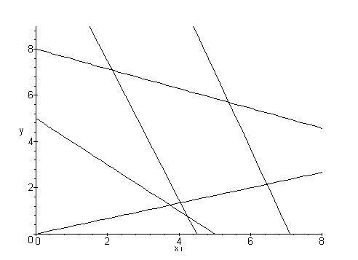
Solução Gráfica
Max
18
x
+
6
x
(4)
1
2
s
.
t
.
x
+
x
≥
5
(1)
(3)
1
2
(2)
42
.
8
x
+
100
x
≤
800
(2)
1
2
20
x
+
6
x
≤
142
(3)
(1)
1
2
30
x
+
10
x
≥
135
(4)
1
2
(5)
x
−
3
x
≤
0
(5)
1
2
x
,
x
≥
0
e inteiros
1
2

Slide 12
Solução Gráfica
Solução Aproximada do
LP Relaxado Ótimo
(5 ; 5)
x₂
(5,28 ; 5,74)
Solução Ótima para
LP Relaxado
(5,28 ; 5,74)
Solução Ótima
para Problema
Inteiro
(6 ; 3)
x₁

Slide 13
LP Relaxado
Em um problema de MAXIMIZAÇÃO, o valor ótimo da função-objetivo, do Problema Relaxado, sempre representa um limite superior ao respectivo Problema Inteiro.
Em um problema de MINIMIZAÇÃO, o valor ótimo da função-objetivo, do Problema Relaxado, sempre representa um limite inferior ao respectivo Problema Inteiro.

Slide 14
LP Relaxado
Nenhum ponto inteiro vizinho ao ponto ótimo do problema relaxado é necessariamente viável.
Mesmo que um dos vizinhos seja viável.
Não é necessariamente o ponto ótimo inteiro.
Não é obrigatoriamente uma solução aceitável.
Solução Ótima para
LP Relaxado
x₂
Solução Ótima para
Prog.Inteira
x₁

Slide 15
Solução por Enumeração
Uma ideia que pode resultar em uma solução para um problema de programação inteira é a de se enumerar todas as possíveis soluções.
De forma exaustiva, o valor da função-objetivo é calculado para todas as soluções viáveis e é escolhido aquele que apresente o maior valor (no caso de maximização) ou o menor valor (no caso de minimização).

Slide 16
Solução por Enumeração
O problema com essa tática de solução está no fato de que ela só consegue ser aplicada a problemas pequenos.
O número de combinações possíveis de soluções cresce de forma exponencial.

Slide 17
Algoritmo de Branch-And-Bound
Algoritmo de Branch-And-Bound é mais utilizado atualmente para resolução de problemas do tipo ILP ou MILP.
É uma metodologia geral para solução de ILP e MILP, e existem diversas variantes para tratar diversos tipos de problemas específicos.
A ideia geral é a de se dividir o conjunto de soluções viáveis em subconjuntos sem interseções entre si, calculando-se os limites superior e inferior para cada subconjunto, e então eliminando certos subconjuntos de acordo com regras pré-estabelecidas.

Slide 18
Algoritmo de Branch-And-Bound
Princípio: Resolvendo o problema de PL relaxado,temos:
1. x_{k} é uma variável que deve ser inteira,
Mas valor ótimo x_{k}* é fracionário.
Assim, o intervalo:
Não tem solução inteira viável
Logo, um valor viável inteiro para x_{k} deve satisfazer a uma das duas condições seguintes:
ou

Slide 19
Algoritmo de Branch-And-Bound
1º Passo
Resolva o LP Relaxado e
encontre uma solução
inteira viável
Solução Ótima para
LP Relaxado
(3,75 ; 4,125)
Z*=24.375
x₂
4
2
2
4
6
x₂

Slide 20
Algoritmo de Branch-And-Bound
O valor ótimo (OV) do LP relaxado é um limite superior (S) para o ILP, isto é, o OV do ILP é menor que o OV do LP relaxado
Uma solução viável do problema estabelece um limite inferior (V) ao mesmo, isto é, substituindo o valor arredondado da solução do LP relaxado, (se viável) na função objetivo, obtemos um limite inferior
Representação Gráfica
Melhor Limite Superior Atual (MLSA)
MLSA=24,375
Melhor Limite Inferior Atual (MLIA)
MLIA=23,00
S=24,375
V=23,00
x₁=3.75
x₂=4.125

Slide 21
Algoritmo de Branch-And-Bound
Passo 2
Dividir o Problema original (P1) em dois problemas menores P2 e P3, isto é, “Branch”
Escolhemos arbitrariamente x1 (x1=3,75)
P2
P3

Slide 22
Algoritmo de Branch-And-Bound
Passo 2 - Graficamente
Solução Ótima para
P2 Relaxado
(3 ; 4,20)
P2*=24,00
x₂
4
Solução Ótima para
P3 Relaxado
(4 ; 3,667)
P3*=22,333
2
2
4
6
x₂
Eliminado

Slide 23
Algoritmo de Branch-And-Bound
Passo 3 - Análise
Melhor Limite Superior Atual (MLSA)
MLSA=24,00
Melhor Limite Inferior Atual (MLIA)
MLIA=23,00
S=24,375
V=23,00
x₁=3.75
x₂=4.125
S=24,00
x₁=3,0
x₂=4,20
S=22,333
x₁=4,0
x₂=3.667

Slide 24
Algoritmo de Branch-And-Bound
Passo 2
Dividir o Problema (P2) em dois problemas menores P4 e P5, isto é, “Branch”
Escolhemos x2 (x2=4,20)
P4
P5

Slide 25
Algoritmo de Branch-And-Bound
Passo 2 - Graficamente
Solução Ótima para
P4 Relaxado
(3 ; 4)
P4*=23,00
x₂
P5
Inviável
4
P4
2
2
4
6
x₂
Eliminado

Slide 26
Algoritmo de Branch-And-Bound
Melhor Limite Superior
Atual (MLSA)=23,00
Melhor Limite Inferior
Atual (MLIA)=23,00
S=24,375
V=23,00
x₁=3.75
x₂=4.125
S=24,00
x₁=3,0
x₂=4,20
S=22,333
x₁=4,0
x₂=3.667
T
S=23,00
x₁=3,0
x₂=4
Inviável
T
T

Slide 27
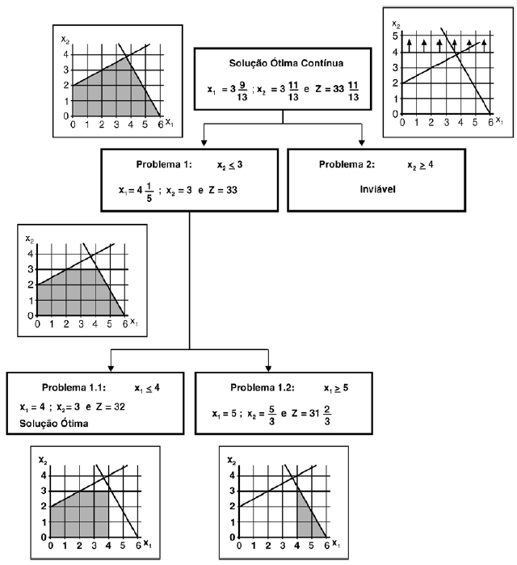

Slide 28
Percorrendo uma árvore binária

Slide 29
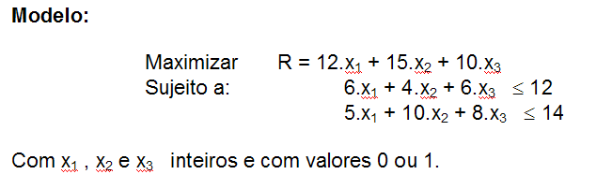
Exemplo

Slide 30
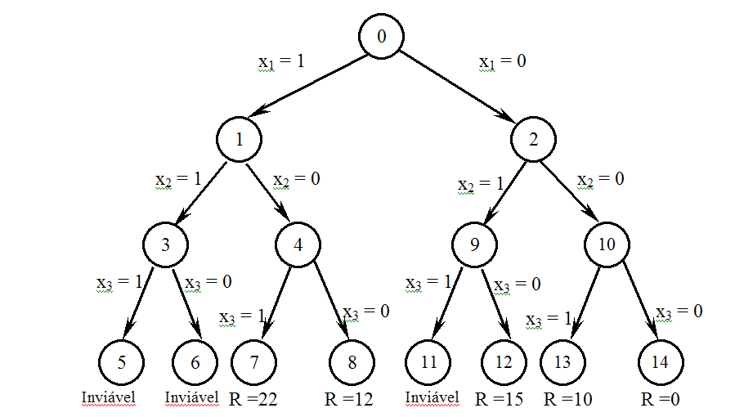
Enumeração de todas as soluções possíveis
Notes:
Nenhum dos três para árvore

Slide 31
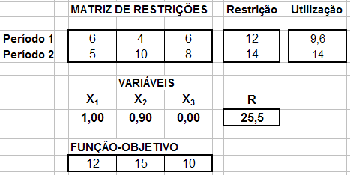
Nó 0: Solução contínua
A partir dessa solução, criamos dois novos nós, fazendo
Nó 1: x₃ = 1
Nó 2: x₃ = 0

Slide 32
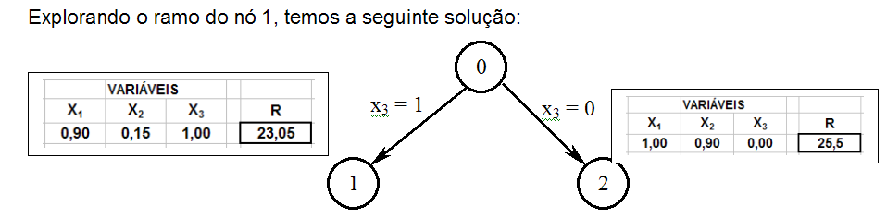
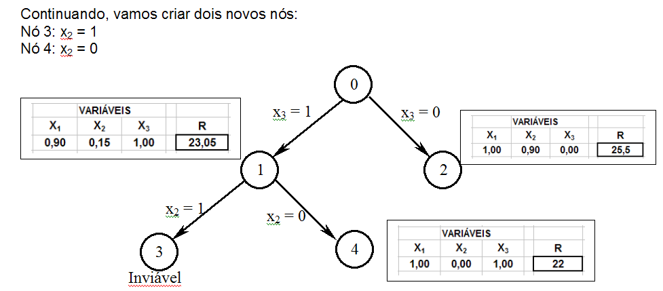
Solução viável x₁ = 1, x₂ = 0 e x₃ = 1 com R = 22
Limite mínimo R_{m} = 22.

Slide 33
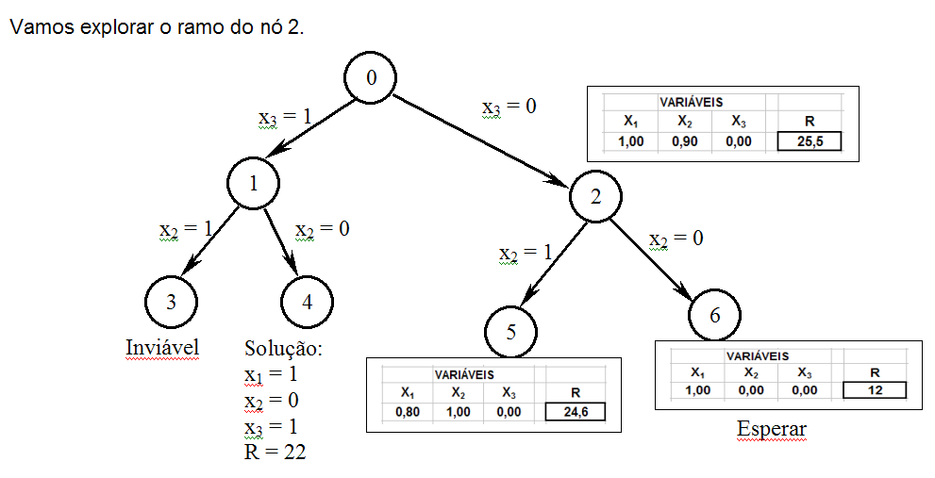
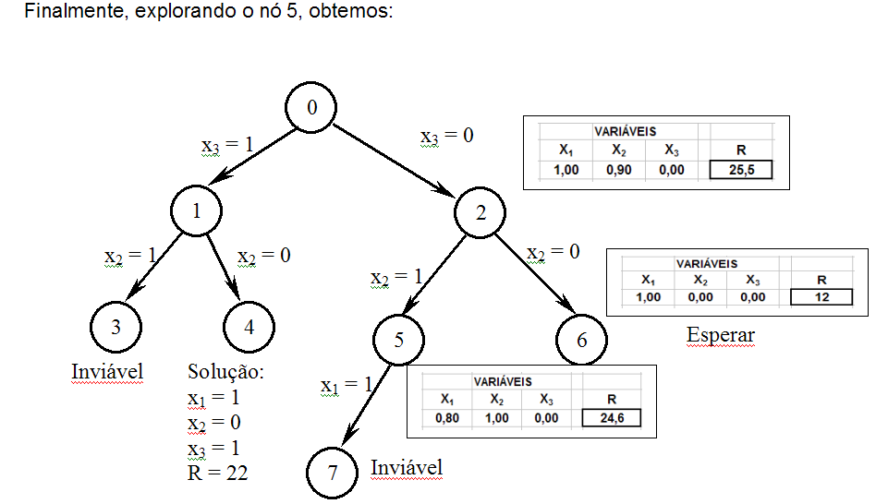
Não temos uma solução viável superior a R_{m} = 22
Nó 4 é a solução ótima do problema.

Slide 34
Investimentos em P&D
Uma empresa tem que planejar seus investimentos em P&D. A empresa pré-selecionou 4 projetos e deve escolher, dentre esses, quais deve priorizar em função de restrições orçamentárias. Os dados relevantes encontram-se na tabela abaixo.

Slide 35
Investimentos em P&D
 |  | Capital Requerido em mil R$
Proj. | Lucro (mil R$) | Ano 1 | Ano 2 | Ano 3 | Ano 4 | Ano 5
1 | 105.99 | 70 | 15 | 0 | 20 | 20
2 | 128.90 | 80 | 20 | 25 | 15 | 10
3 | 136.14 | 90 | 20 | 0 | 30 | 20
4 | 117.38 | 50 | 30 | 40 | 0 | 20
Capital Disponível |  | 200 | 70 | 70 | 70 | 70

Slide 36
Investimentos em P&D
Variáveis de Decisão
Função-Objetivo = Maximizar o somatório do Lucro

Slide 37
Investimentos em P&D
Restrições Orçamentárias

Slide 38
Investimentos em P&D

Slide 39
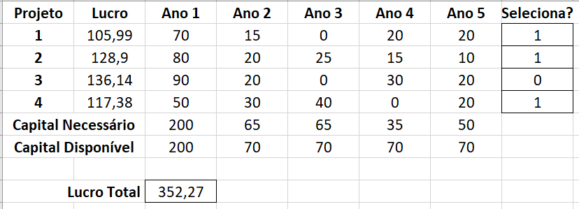
Solver Excel

Slide 40
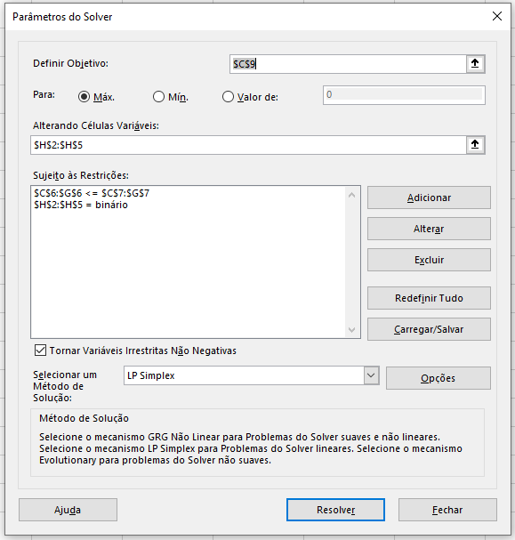
Solver Excel

Slide 41
Variáveis Binárias e Condições Lógicas
As variáveis binárias também se prestam a selecionar alternativas que sejam condicionais.
No exemplo anterior, imagine que não mais de um dos projetos 1, 3 e 4 pudesse ser selecionado. Deveríamos então adicionar:

Slide 42
Variáveis Binárias e Condições Lógicas
Se apenas um dos projetos e apenas um dos projetos 1, 2 e 4 tivesse que ser escolhido obrigatoriamente, deveríamos incluir:

Slide 43
Variáveis Binárias e Condições Lógicas
Imagine agora que o projeto 1 dependa de uma tecnologia que deve ser desenvolvida pelo projeto 2, isto é, o projeto 1 só pode ser aprovado se e somente se o projeto 2 for aceito. Deveríamos então incluir:

Slide 44
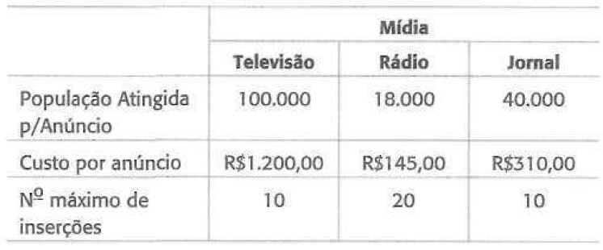
Anúncios em veículos de comunicação
Uma empresa pretende investir em comerciais, as alternativas de veiculação incluem televisão, rádio e jornal. A população atingida estimada, os custos e o número máximo de inserções para cada tipo de anúncio são mostrados a seguir:

Slide 45
Anúncios em veículos de comunicação
Se o gasto de veiculação está limitado em R$10.000,00, quantos comerciais podem ser inseridos em cada meio de comunicação buscando uma maximização do total de audiência atingida? Qual é a alocação destes R$10.000,00 dentre os três tipos de mídia, e qual o total de pessoas atingidas? Determine a solução inteira e a solução relaxada para este problema. Compare e interprete os resultados.

Slide 46
Fábrica de artigos em couro
Uma pequena fábrica de artigos de couro faz jaquetas e bolsas à mão. Cada semana a fábrica dispõe de 80 horas de trabalho, tendo 36m² de couro disponíveis. São necessários 2m² de couro e 8 horas de trabalho para se fazer uma bolsa e 8,5m² de couro e 10,5 horas de trabalho para se fazer uma jaqueta. As bolsas geram um lucro unitário
de R$100,00 enquanto as jaquetas geram um lucro unitário de R$400,00.

Slide 47
Fábrica de artigos em couro
A pequena fábrica deseja saber quanto deve produzir de cada item para minimizar os seus custos. Determine:
a) A solução inteira para este problema.
b) A solução do problema relaxado.
c) Se truncarmos a solução do item b chegaríamos à solução do probiema.

Slide 48
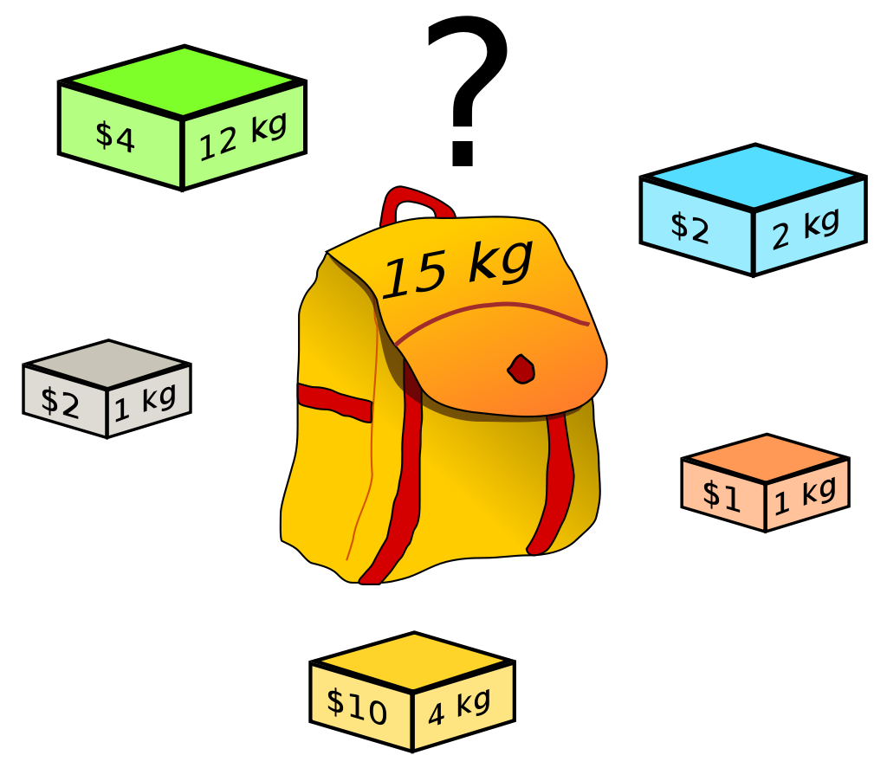
O problema da Mochila 0-1

Slide 49
O problema da Mochila 0-1
Item | Valor | Peso
X1 | 2 | 2
X2 | 1 | 1
X3 | 10 | 4
X4 | 2 | 1
X5 | 4 | 12

Slide 50
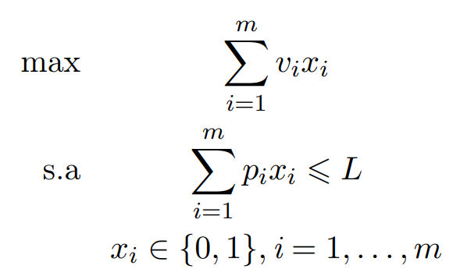
O problema da Mochila 0-1

Slide 51

O problema da Mochila 0-1
$$\max{z=2x_{1}+1x_{2}+10x_{3}+2x_{4}+4x_{5}}$$
$$2x_{1}+1x_{2}+4x_{3}+1x_{4}+12x_{5}≤15$$
$$x_{i}∈\left\{0,1\right\}, i=1,2,3,4$$

Slide 52
O problema da Mochila 0-1
Item | Valor | Peso | Solução
X1 | 2 | 2 | 1
X2 | 1 | 1 | 1
X3 | 10 | 4 | 1
X4 | 2 | 1 | 1
X5 | 4 | 12 | 0
Capacidade utilizada: 8/15 kg
Valor da mochila: $15

Slide 53
O problema da Mochila 0-1
A solução pelo Simplex não é a mais eficiente
O problema se torna muito complexo conforme o aumento da quantidade de itens na mochila
Próxima aula analisaremos abordagens mais eficientes para a solução deste problema

